Slide 1
Применение современных ассистивных технологий в профессиональном образовании и последующем трудоустройстве лиц с инвалидностью

Slide 2
Модели проведения региональных конкурсов «Абилимпикс»
БПОО
РУМЦ
образовательная организация
Расчет необходимого оборудования и количества материалов - согласно конкурсному заданию для каждой нозологической группы участников

Slide 3
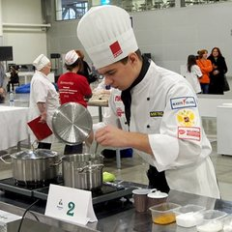
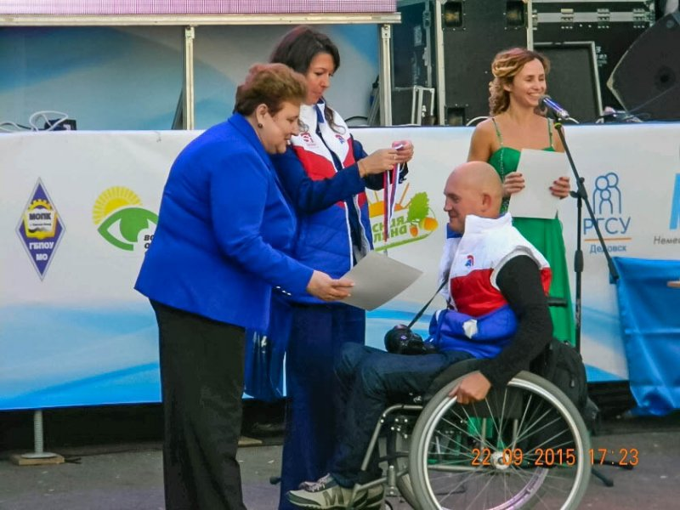
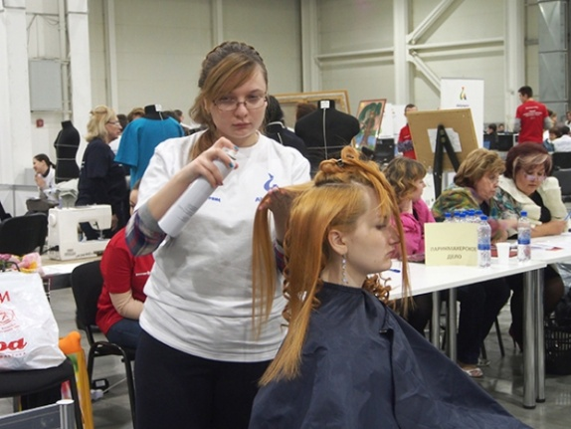
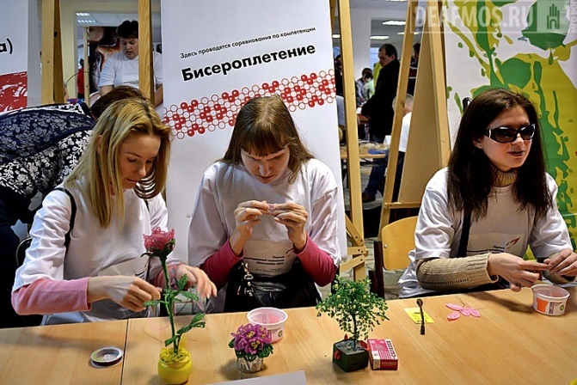
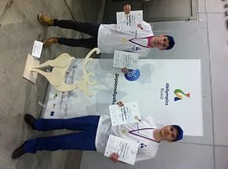
Нозологическая группа инвалидов – это совокупность людей, имеющих схожие признаки патологии или родственные заболевания
- поражение опорно-двигательного аппарата;
- нарушение интеллекта;
- нарушение слуха;
- нарушение зрения

Slide 4
Использование ассистивных технологий и технической помощи при обучении и выполнении практических заданий
Виды ассистивных технологий:
- индивидуальные технические средства передвижения;
- приборы для альтернативной и дополнительной коммуникации;
- электронные адапторы, переключатели и др.;
- оборудование, которые облегчают уход и сопровождение;
технические средства обучения
Задачи технологии в инклюзивном образовании:
1. Повышение доступности образовательной среды и знаний;
2. Вовлечение всех обучающихся в общий образовательный процесс.

Slide 5
Категории вспомогательных технологий
Инструменты, которые помогают в обучении
Вспомогательные слуховые аппараты и устройства контроля внешних условий
Инструменты дополнительной коммуникации
Компьютерный доступ и обучение
Инструменты контроля внешних условий
Инструменты, помогающие овладеть начальными трудовыми и профессиональными навыками
Визуальные средства

Slide 6
Особая организация учебного процесса:
инфраструктура, обеспечивающая условия для пребывания инвалидов и лиц с ограниченными возможностями здоровья;
информационное обеспечение доступности профессионального образования и обучения для инвалидов и лиц с ОВЗ;
- техническое обеспечение образования

Slide 7
Федеральный закон от 29 декабря 2012 г.
№ 273-ФЗ «Об образовании в Российской Федерации»
- Государственная программ Российской Федерации «Доступная среда» на 2011-2020гг., утвержденная постановлением Правительства РФ от 1 декабря 2005 № 1297

Slide 8
Документы, необходимые для допуска к участию в чемпионате «Абилимпикс»
- медицинские справки,
- согласие на обработку персональных данных,
- пакет документов (паспорт, ИНН, СНИЛС, справка об инвалидности или ОВЗ, ИПРА)

Slide 9
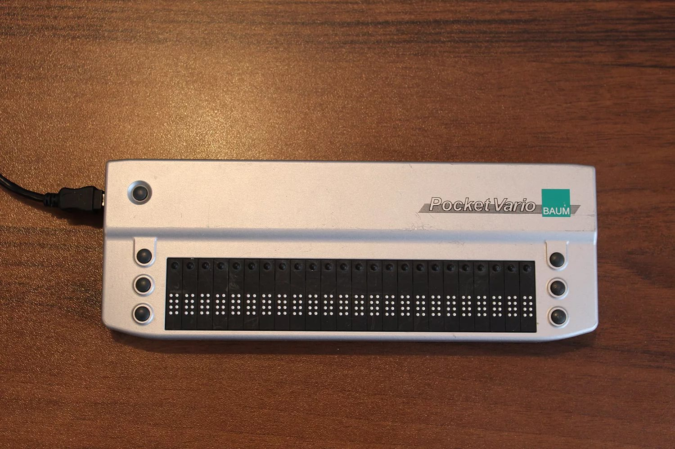
Технические средства реабилитации для дооснащения рабочих мест для обучающихся:
с нарушением зрения
Дисплей Брайля

Slide 10
- с нарушениями слуха
Информационная индукционная система

Slide 11
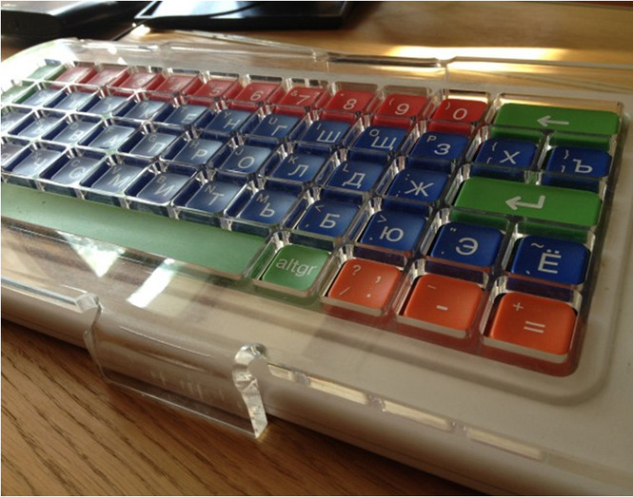
- с нарушениями опорно-двигательного аппарата
Клавиатура адаптированная с крупными кнопками

Slide 12
- с психическими нарушениями
Статические экранные пособия
Меры безопасности - дежурство:
полиции,
медицинского персонала,
пожарной службы,
иных служб

Slide 13
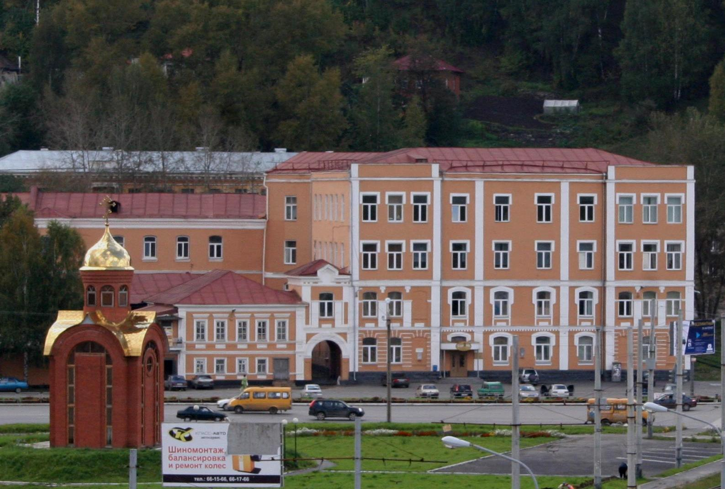
Государственное бюджетное профессиональное образовательное учреждение «Златоустовский индустриальный колледж им. П.П. Аносова»
Челябинская обл.
г. Златоуст
ул. Таганайская, 2
телефон: 8 (3513) 62-20-63
E-mail: zlatik@anosov.ru
сайт: http://www.anosov.ru

